Slide 1


Slide 2
محسن دستجردی زاده
از سال ۹۲ کنار شما کامپیوتر-نرم‌افزار می‌خونم.
از ۹۰ تا ۹۲ هم همینجا دانشجوی مکانیک بودم!
http://dstjrd.ir/me/

Slide 3
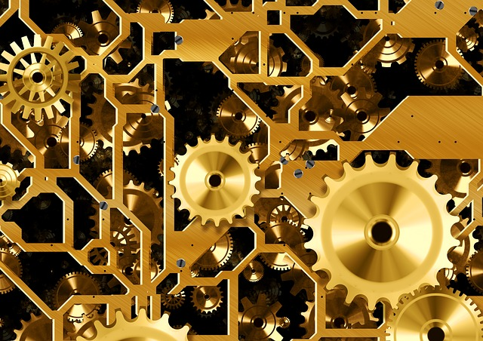
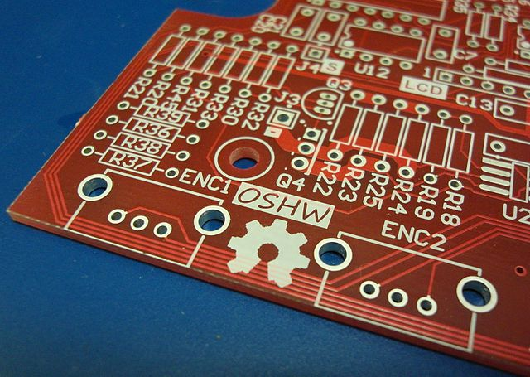
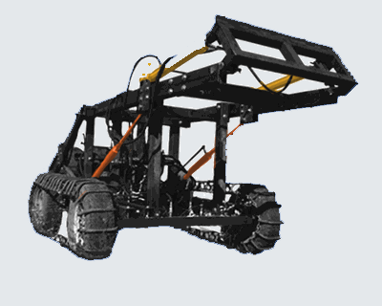
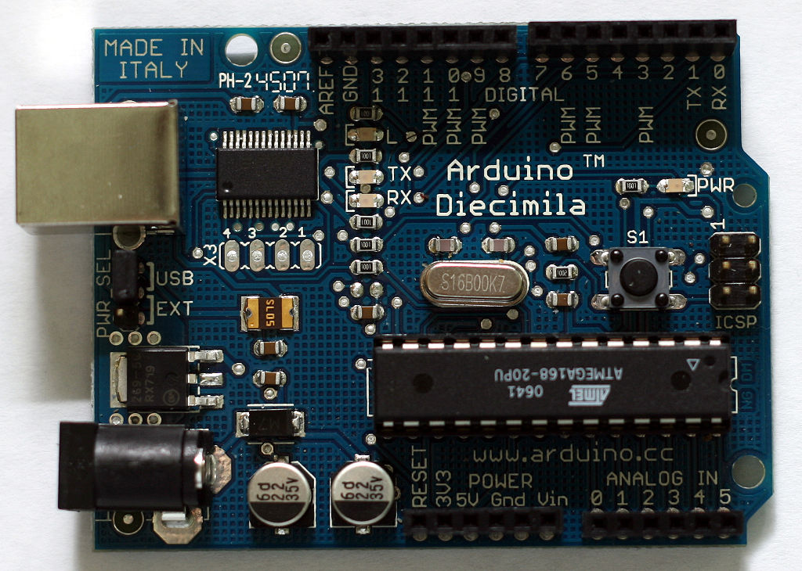
سخت‌افزار چیست؟

Slide 4
سخت‌افزار آزاد چیست؟
سخت‌افزار متن‌باز سخت افزاری است که طراحی آن برای عموم دردسترس قرار گرفته تا هرکس بتواند طراحی یا سخت‌افزار ساخته شده بر اساس آن را بررسی، تغییر، پخش، تولید، و به فروش برساند. منبع این سخت‌افزار -طرحی که از آن ساخته شده- باید در فرمت مناسب برای ایجاد تغییرات در دسترس باشد.
http://www.oshwa.org/definition

